Slide 1
ぴく忍

Slide 2

内容
限りある一人の軍勢で
自由に攻略しろ
使える術は

Slide 3
内容
限りある一人の軍勢で
自由に攻略しろ
使える術は
分身のみ

Slide 4

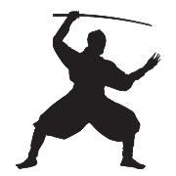




分身でできること
橋
踏み台
囮
ジャンプ台
複数のボタン

Slide 5



士気&耐久力システム
耐久力
士気
分身の数UP
持続時間UP
隠密
0.8倍
1.0倍
分身にも
倍率が加算
ジャスト回避
分身のレベルに影響
士気を上げすぎると隠密が難しくなる

Slide 6
これらを使って
難しいルート
分身が増える
簡単なルート
分身が減る
攻略方法は自由

Slide 7
瞬発の忍

Slide 8
敵は殺さず、自分も死なず。必ずや任務を達成せよ。

Slide 9
敵は殺さず、自分も死なず。必ずや任務を達成せよ。
璧を完うして帰る

Slide 10




敵は殺さず、自分も死なず。必ずや任務を達成せよ。
璧を完うして帰る
一流の忍たる者無益な殺生はせぬ。

Slide 11


敵は殺さず、自分も死なず。必ずや任務を達成せよ。
璧を完うして帰る
一流の忍たる者無益な殺生はせぬ。

Slide 12
敵は殺さず、自分も死なず。必ずや任務を達成せよ。
璧を完うして帰る
一流の忍たる者無益な殺生はせぬ。
絶対に殺すことはせず戦闘不能にせよ。
不殺

Slide 13

敵は殺さず、自分も死なず。必ずや任務を達成せよ。
璧を完うして帰る
一流の忍たる者無益な殺生はせぬ。
絶対に殺すことはせず戦闘不能にせよ。
不殺
制圧

Slide 14
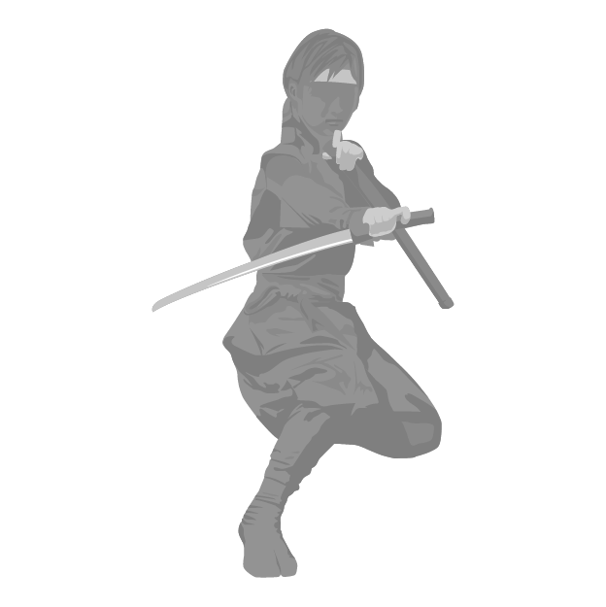
敵は殺さず、自分も死なず。必ずや任務を達成せよ。
璧を完うして帰る
力は自ら振るわぬ。
敵の攻撃を弾き返し隙を生み出せ。

Slide 15
敵は殺さず、自分も死なず。必ずや任務を達成せよ。
璧を完うして帰る
力は自ら振るわぬ。
敵の攻撃を弾き返し隙を生み出せ。

Slide 16

敵は殺さず、自分も死なず。必ずや任務を達成せよ。
璧を完うして帰る
力は自ら振るわぬ。
敵の攻撃を弾き返し隙を生み出せ。

Slide 17
敵は殺さず、自分も死なず。必ずや任務を達成せよ。
璧を完うして帰る
力は自ら振るわぬ。
敵の攻撃を弾き返し隙を生み出せ。

